Slide 1
Ejemplo
Ulises Cortés, Luis Oliva Felipe
{ia,loliva}@cs.upc.edu
http://www.cs.upc.edu/~{ia, loliva}
SID2018
https://goo.gl/FLXSrd

Slide 2
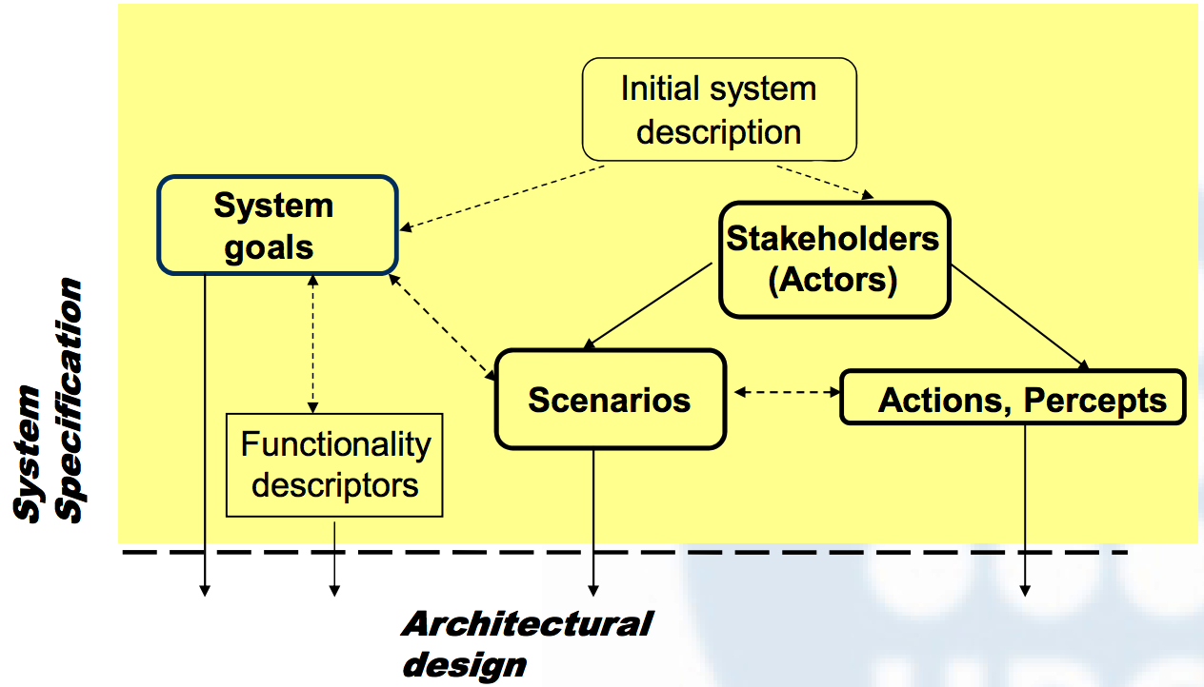
Especificación del sistema
Notes:
Trabajaremos un ejemplo sencillo de un sistema en el que hay presas y depredadores. Ambos conviven en una pradera donde se encuentran algunos trozos de terreno con hierba, que es la comida de las presas. Estas necesitan comer para no morirse. También se reproducen con una cierta tasa; los depredadores actúan de una forma similar, pero en este caso su comida son las presas.

Slide 3
Descripción inicial del sistema
Un sistema compuesto por un tipo de depredador (lobo) y un tipo de presa (oveja)
El entorno donde se encuentran es una pradera compuesta mayormente de hierba
Las ovejas necesitan comer hierba para sustentarse mientras que los lobos comen a esas ovejas
  Moverse les supone gastar energía que recuperan comiendo
La hierba tiene una tasa de regeneración, así como las ovejas y lobos tienen una tasa de reproducción

Slide 4
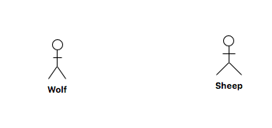
Actores
El lobo y la oveja

Slide 5
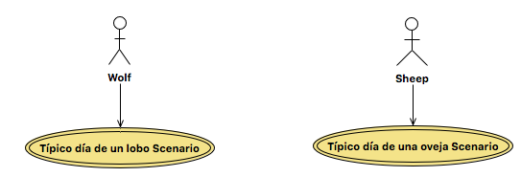
Escenarios

Slide 6
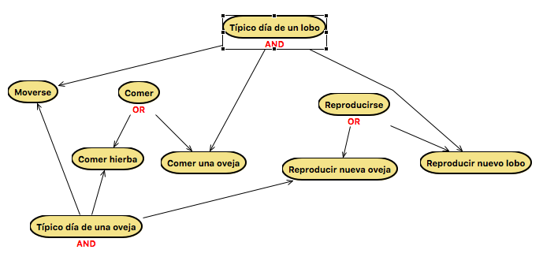
Goals
Un animal en nuestro modelo se mueve, come si puede y se reproduce con una cierta probabilidad

Slide 7
Iteramos sobres escenarios
Para hacerlos más interesantes podríamos añadir escenarios para escenas más complejas. En nuestro caso es difícil porque es bastante sencillo de por si
Iríamos iterando sobre los escenarios y los goals si lo vemos necesario para ir refinando

Slide 8
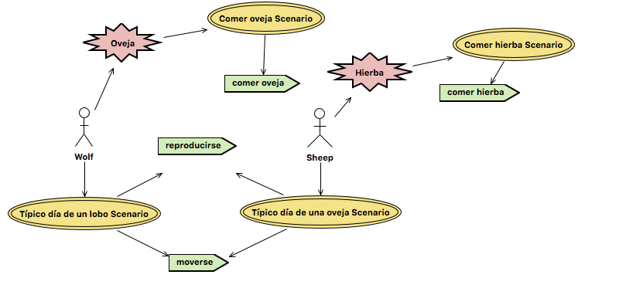
Analysis overview enriquecido
Notes:
He añadido unos subescenarios

Slide 9
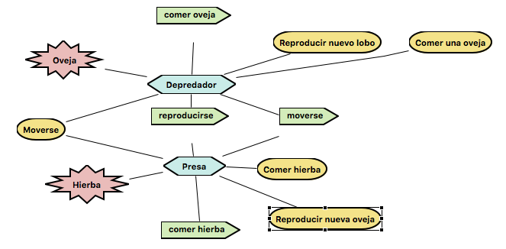
Roles

Slide 10
Tabla resumen
Stakeholder | Performance | Environment | Percepts | Actions
Lobo | Seguir vivo (energía>0) y reproducirse | Pradera | Detectar oveja | Comer oveja, Moverse, Reproducirse
Oveja | Seguir vivo (energía>0) y reproducirse | Pradera | Detectar hierba | Comer hierba, Moverse, Reproducirse
Notes:
Performance es el criterio de éxito. Esto viene del PEAS descrito por Rusell y Norvig.

Slide 11
Descripción de los escenarios
Scenario 1 | Típico día de una oveja
Overview | La oveja se mueve, come y se reproduce
Context | -
Steps | (Action) Se mueve una posición aleatoriamente (Action) Reduce su energía (Percept) Detecta si hay hierba (Action) Si hay hierba, come y aumenta energía (Action) Se reproduce con una cierta probabilidad
Variations | Paso 2. Si energía =0 , muere

Slide 12
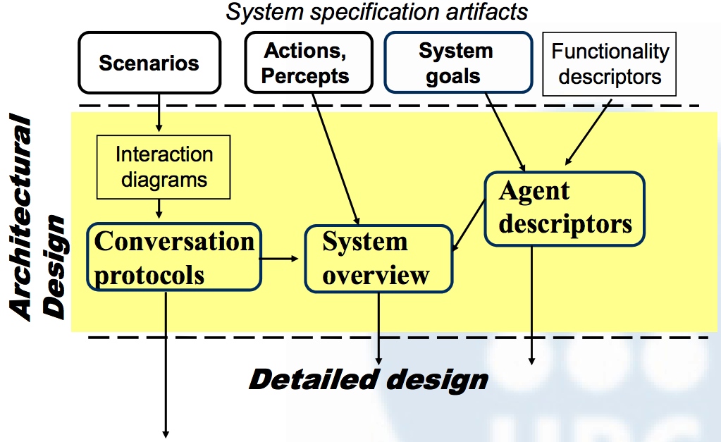
Diseño arquitectónico
Notes:
Objetivos
Agrupar agentes en roles (Agent Role grouping diagram)
Introducir y desarrollar interacciones de agentes (protocol diagram y el system overview diagram)
Especificar los detalles de los sistemas de almacenamientos de datos y los descriptores de datos

Slide 13
Identificación de agentes
En nuestro caso el propio sistema ya los ha identificado pero en otras situaciones puede que haya que hacerlo considerando el acoplamiento de datos con los roles, la coherencia y la cardinalidad entre los roles y datos.
Para nuestro modelo, los agentes serán el lobo y la oveja

Slide 14
Descriptores de agentes
Agent | Lobo
Description | Animal depredador
Cardinality | N
Lifetime | Instanciado al inicio de la simulación y cada vez que se reproduce un lobo. Se muere si se queda sin energía.
Functionalities included | -
Uses Data | -
Produces Data | -
Goals | Moverse, comer una oveja y reproducir un lobo
Events responded to | Presencia de oveja
Actions | Moverse, comer, reproducirse
Interacts with | Agente oveja

Slide 15
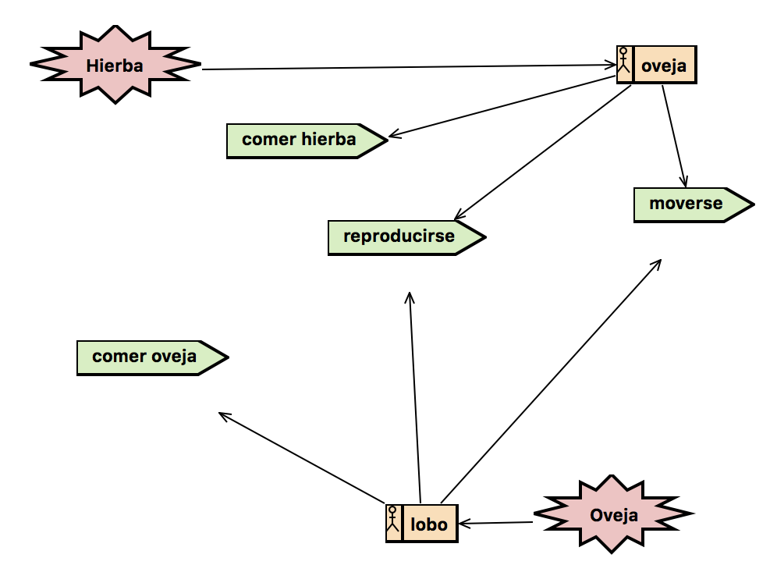
System overview

Slide 16
Referencias
Descripción del modelo (1997)
  http://ccl.northwestern.edu/papers/wolfsheep.pdf
Modelo implementado en NetLogo:
  http://modelingcommons.org/browse/one_model/1390#model_tabs_browse_nlw
Modelo implementado en Repast
  https://repast.github.io/download.html
  Hay que descargar Repast, instalarlo (está basado en Eclipse) y cargar el proyecto PredatorPrey
  Al ejecutar se carga una GUI para lanzar el modelo y manipularlo

Slide 17

Ulises Cortés, Luis Oliva Felipe
{ia,loliva}@cs.upc.edu
http://www.lsi.upc.edu/~{ia,loliva}
2018

